Slide 1

PROJET 4
Analyse des ventes de l’entreprise
Théo FAUVEL
1

Slide 2
Mission 1

Slide 3
Valeurs aberrantes
Nettoyage des données
Valeurs manquantes
Autres
Notes:
3 types de données à nettoyer :
Valeurs aberrantes
Valeurs manquantes
Autres (erreurs,…)

Slide 4


Valeurs aberrantes
Produit Test
Client Test
Notes:
Plusieurs valeurs aberrantes :
Un seul produit test, était utilisé pour toutes les interactions tests
2 clients test, un client masculin et un autre féminin, ont été utilisé pour toutes les interactions

Slide 5
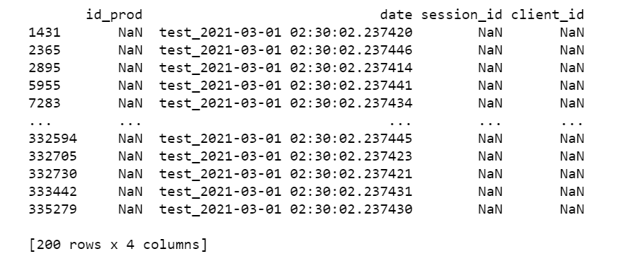
Session Test
Notes:
200 interactions test ont été effectuées

Slide 6
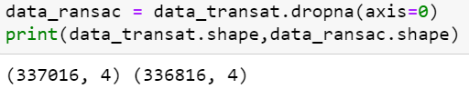
Suppression des valeurs aberrantes
200 valeurs aberrantes
Jointure des DataFrames après la suppression des valeurs aberrantes
Notes:
Suppression :
Dropna
Jointure externe des différents fichiers

Slide 7
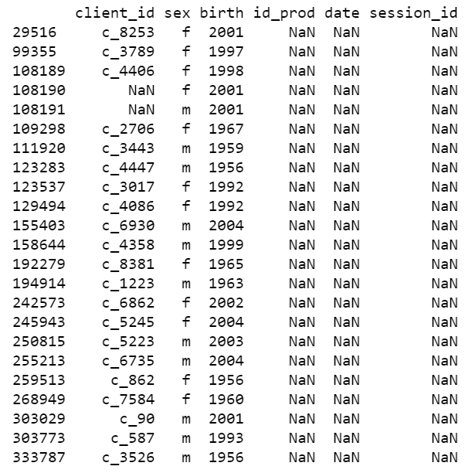
Valeurs manquantes
Anciens clients n’ayant plus d’achat à son nom
Notes:
Nombre de clients n’ayant plus d’achats à leur nom comptabilisé dans la base de données (plus actifs)

Slide 8
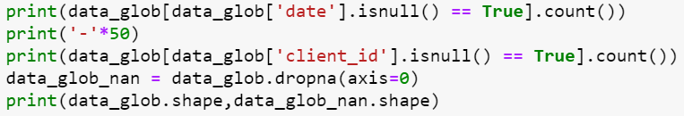
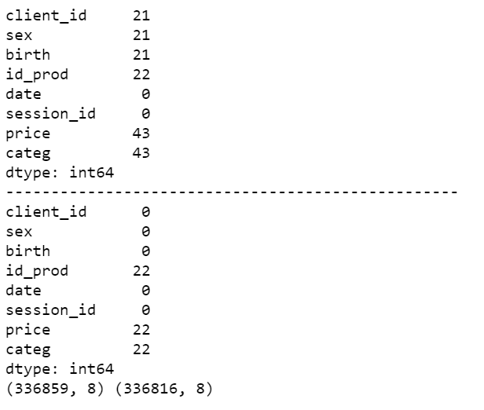
Nombre de dates manquantes
Nombre de client_id manquant
Notes:
On montre tous les éléments contenant une date manquante
On montre tous les éléments contenant une client_id manquant
Puis dropna
Le nombre de lignes supprimée n’est de 45 lignes car tous les client_id null sont compris parmis les dates null

Slide 9
A quoi est du cette chute du chiffre d’affaire en octobre ?

Slide 10
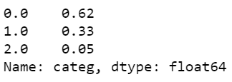

Catégories de produits vendues en général
Catégories de produits vendues en octobre
Notes:
Catégorie de produit vendues normalement
Manque les produits de catégorie 1

Slide 11
2 méthodes
Remplacer les valeurs erronées par d’autres valeurs, valeurs moyennes des autres données
Supprime les valeurs erronées
Notes:
Imputation -> on remplace des valeurs manquantes par des valeurs moyennes
Suppression -> on supprime le mois comportant les valeurs manquantes

Slide 12
Méthode suivie : suppression
Fonction de restriction
Sélection de toutes les valeurs présentes avant octobre 2021
Sélection de toutes les valeurs présentes après octobre 2021
Notes:
Pour la suppression, nous avons fait ici une fonction de restriction

Slide 13
11 %
Pourcentage d’augmentation du chiffre d’affaire entre août et février
Notes:
Evolution stable entre mars et août
augmente de plus de 50 000 à partir de août 2021

Slide 14
Mission 2

Slide 15
Analyse des ventes
Produits de catégories 2 en retrait par rapport aux autres catégories

Slide 16
357 %
Pourcentage de différence de prix entre les produits de catégorie 1 et 2

Slide 17
Les produits se différencient des autres produits en s’adressant à une clientèle beaucoup plus jeune

Slide 18
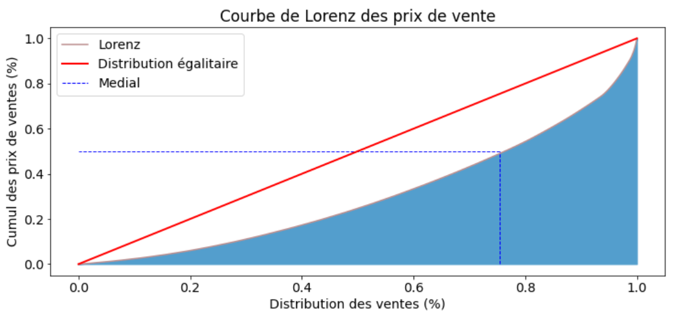
0.39
Indice de Gini

Slide 19
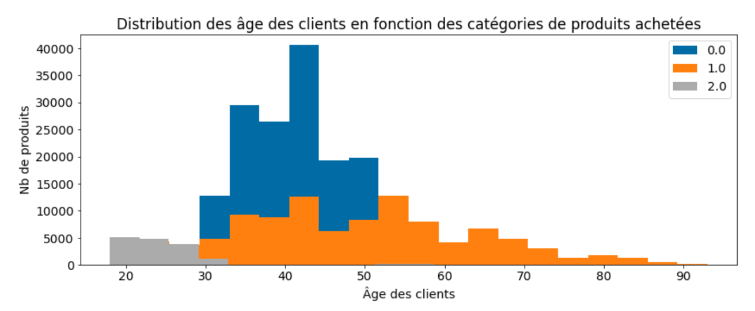
Tranche d’âge cible des produits de catégorie 2
Tranche d’âge la plus touchée des produits de catégorie 0
18 - 32
30 - 51

Slide 20
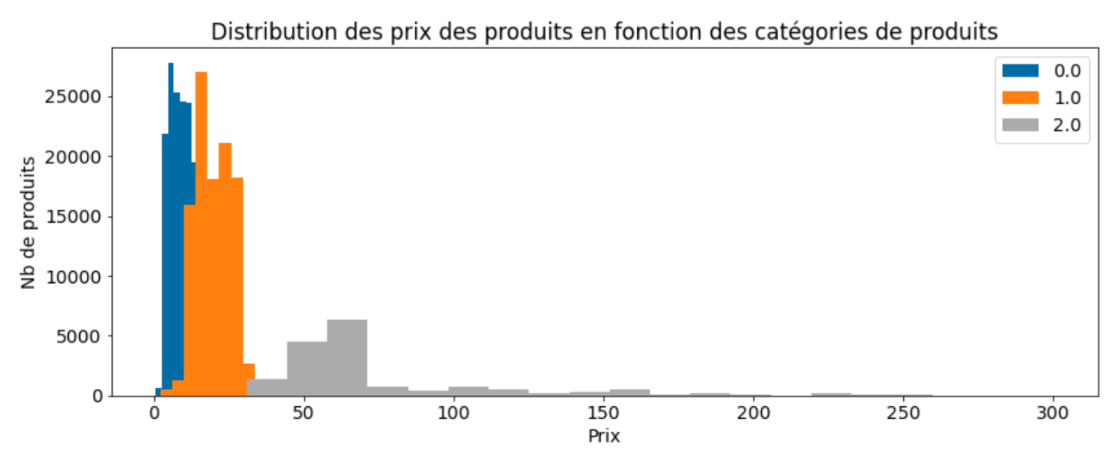
- de 2500 produits vendus
De catégories 2 entre mars 2019 et février 2020
+ de 40 €
Tranche de prix des produits de catégories 2

Slide 21
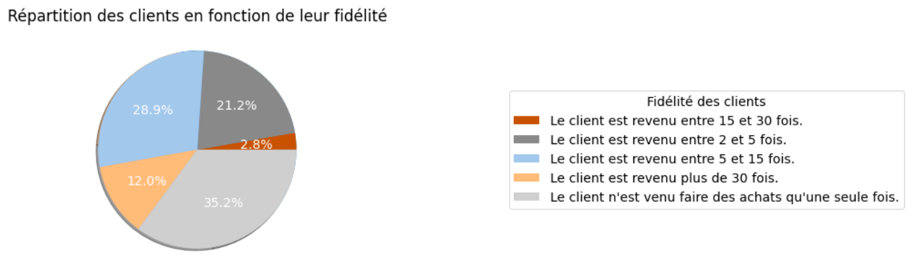
Pour l’achat de produits de catégories 2 :
Des clients n’ont acheté qu’une seule fois des produits de catégorie 2
35 %
4 %
Environ des clients pour les 2 autres catégories
Notes:
Renouvellement des transaction

Slide 22
Mission 3

Slide 23
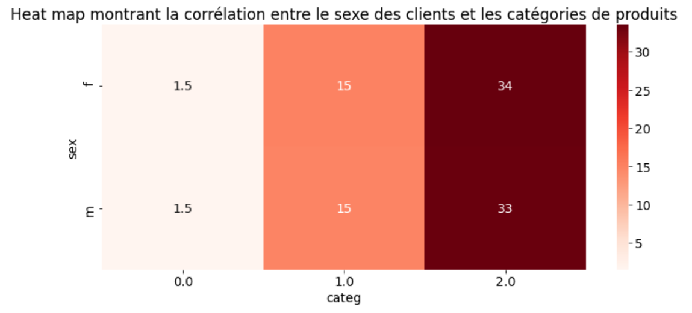
Valeur critique pour un risque de 0.025 %
2
Degré de liberté
79.8
Test du Khi-2
7.4
Notes:
Pas de corrélation
Pas de différence entre masculin et féminin

Slide 24
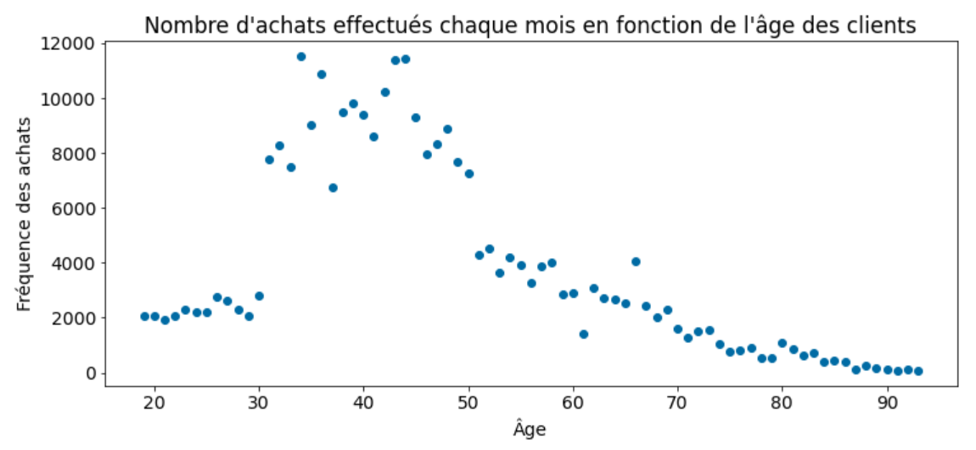
- 42153
Coefficient de corrélation de Pearson
Covariance empirique
- 0.6
Notes:
Distribution est linéaire
On peut également voir que la tranche 30-50 ans se détache

Slide 25
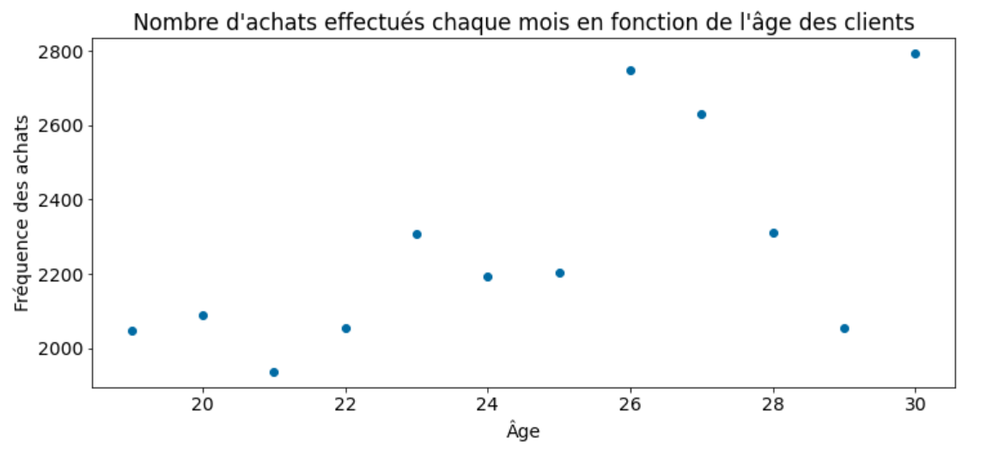
Covariance empirique de la tranche des 30-50 ans
Coefficient de corrélation de Pearson
de la tranche des 30-50 ans
614
0.6
Notes:
Distribution est linéaire
Une corrélation est présente

Slide 26
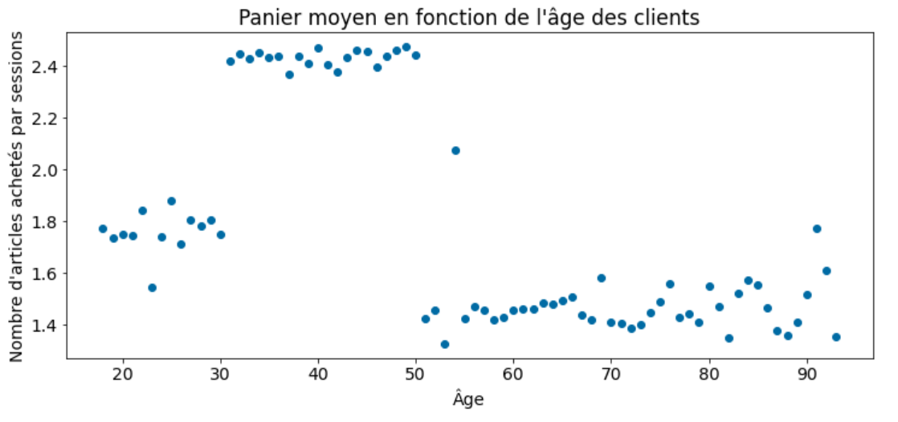
- 5.3
Covariance empirique
- 0.6
Coefficient de corrélation de Pearson
Notes:
Distribution linéaire négative
Une corrélation est présente
On peut également voir que la tranche 30-50 ans se détache

Slide 27
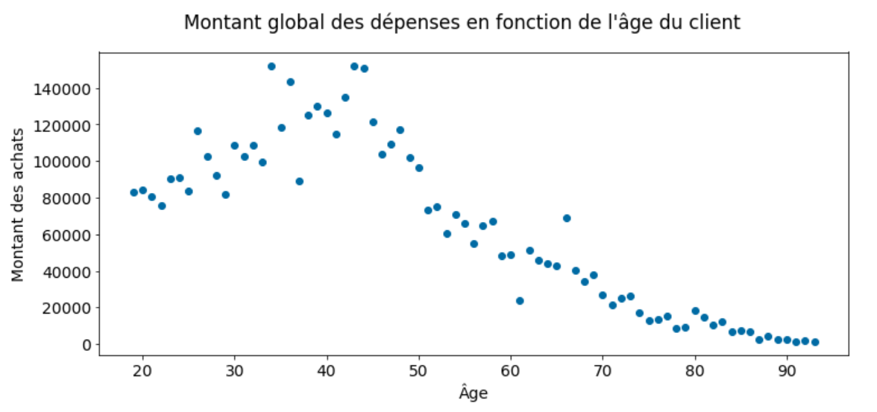
Coefficient de corrélation de Pearson
de la tranche des 18-30 ans
22889
- 836846
- 0.9
Coefficient de corrélation de Pearson
Coefficient de corrélation de Pearson
de la tranche des 18-30 ans
Covariance empirique
0.6
Notes:
Une corrélation est présente entre le montant global et l’âge de client
On peut également voir que la tranche 30-50 ans se détache

Slide 28
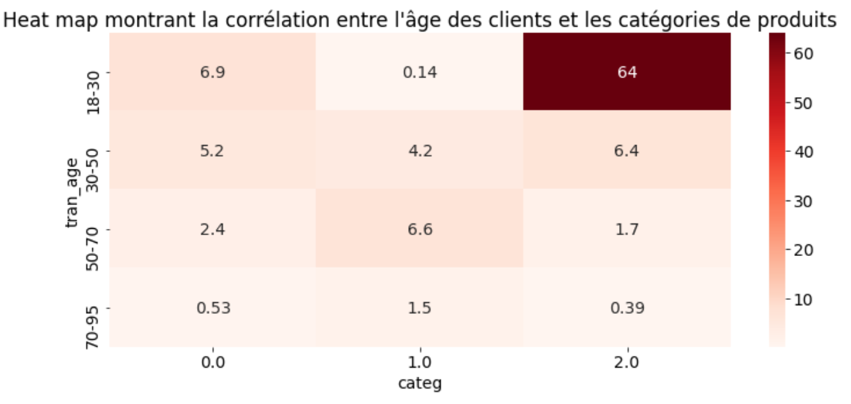
140 722
Valeur critique pour un risque de 0.025 %
6
Degré de liberté
14.45
Test du Khi-2
Notes:
Il n’y a pas de corrélation entre l'âge et les catégories de produits sauf pour la tranche 18-30 ans et la catégorie 2.

Slide 29
Conclusion
Hypothèse n°1 :
Hypothèse n°2 :
Hypothèse n°3 :
Accroître la fidélité des clients
Attirer davantage les jeunes
Augmenter nos ventes
Notes:
N°1 :
mettre en vente davantage de produit de catégories 2
Proposer davantage de produit avec des prix supérieur à 40 € (corrélation prix / age)
N°2 :
Mettre en vente davantage de produit de catégorie 0
-> moins cher mais cible la tranche 30-50 ans (entre 6000 et 12000 achats mensuels contre entre 2000 et 6000 pour les autres tranches, et achète aux alentours de 2,4 produits par session contre pour les autres tranches, entre 1,2 et 2 produits par sessions). 50% des acheteurs des produits de catégories 0 reviennent plus de 15 fois contre 32% pour les produits de catégories 1 et 14% pour les produits de catégories 2
N°3 :
Mettre en vente davantage de produit de catégorie 0
-> va permettre de ramener davantage de

Slide 30
Merci pour votre attention
Au revoir !

